Slide 1
Kropps P-13
2022/2023

Slide 2
Träning/Match
Träning Mån, Ons, Fre
Bollar skall med till varje träning
Dusch obligatorisk efter träning/match
Ingen Telefon under träning
Tränar inte i matchkläder
Vid skada kan man komma ändå, lyssna på genomgångar eller göra övningar vid sidan om
Vi kommer att ha 3 avbytare/match. Vid hemma match kommer vi ha 2 målvakter
Kommer försöka så att man spelar lika många hemma som bortamatcher
2 lag anmälda i samma nivå

Slide 3
EMP Sekretariat Kiosk
Utbildning EMP 8/9 17:00-21:00 I Stenab. 10 föräldrar
Kiosk
Matchvärd
Ta med egen dator

Slide 4
Föreningsläger 3-4/9 Strömstad
Buss med F-13
Träningsmatcher
A-lag herrar träningsmatch
Hårdförläggning

Slide 5
USM 2022/2023
Ekerö 8-9/10
Lindesberg 26-27/11
? 14-15/1 2023
? 18-19/3 2023
Kommer åka med 12 spelare och möter spelare födda 2008
Inte jämnt fördelad speltid
Kostnad 800:-/gång

Slide 6
Laget USM Ekerö 8-9/10
Elliot Hugo
Alvin Bräck
Dante Alfred
Love
Malte
Hjalle
Wille
Melker H
Otto

Slide 7
Cuper 2022/2023
Hallbybollen 5-7/1 2023
Hårdförläggning
Vi har två lag anmälda i cupen och kommer åka med alla anmälda spelare
Kostnad 1100:- / spelare

Slide 8
Granollers Cup
Spelas i slutet Juni 2023
Flyg + Hotell
Vill ha så många föräldrar som möjligt med
Kostnadsförslag kommer i okt-nov

Slide 9
Försäljning ekonomi
Lagkassan 50000:-
Kakor strumpor i November (Rebecca)
Medlemsavgift 2200:- kommer denna månaden
Föreningen kräver betalning innan man spelar seriematcher i år
Måltipset
Lagkonto i kropps regi
Övriga försäljnings aktiviteter?

Slide 10
Laget.se
Vi läser alla inlägg men svarar inte alltid
Koll i kalendern
Kallelse till matcher
Svara i god tid vid kallelse

Slide 11
Junicupen 2023/ Jourschema
Ansvariga JC 2022 Lisa & Martina
Ansvariga 2023?
Nytt Jour schema på gång

Slide 12
Övrigt
Klubbdag 27/8 Fotografering och Provning av kläder med InterSport
Matchtröjor beställda
Gjenside vid skador
Ändrad träningstid onsdagar fram till 5/10 18:30-20:00 Stenab
Hjälptränare

Slide 13
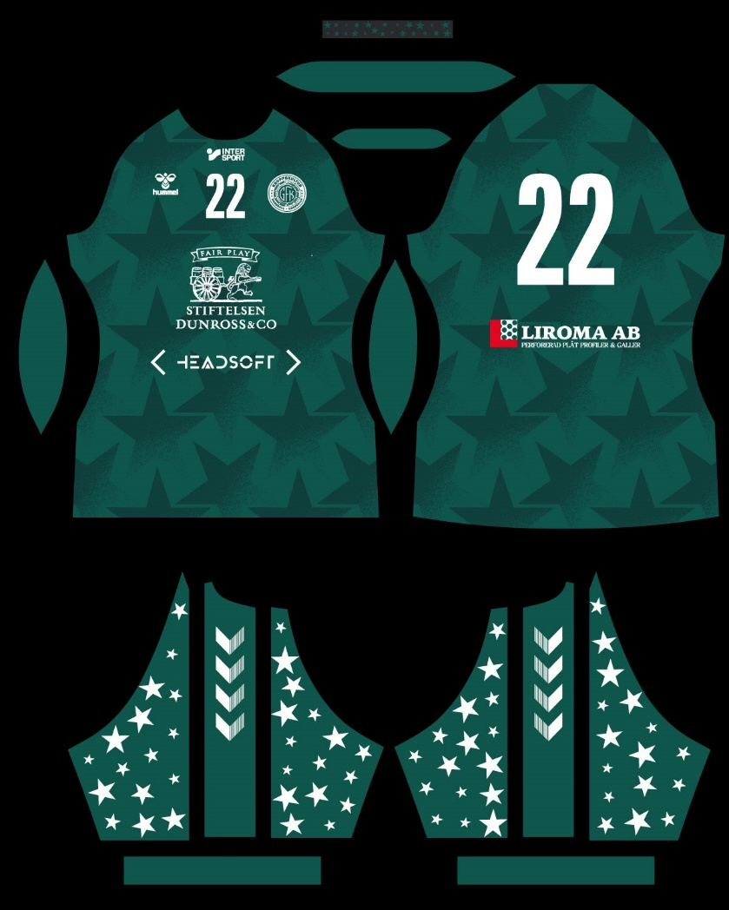

Slide 14
Tipspromenad
Schema
Lisa ansvarig kiosk
Ansvarig lotteri?
Ansvarig start/mål?
Rebecca ansvarig snittsling bana
Ansvarig anslag affärer?
Sociala medier
Brevlåda/Jobb

